Slide 1
Záškrt - Diftéria
Zdroje:
Hempel S. The Atlas of Disease: Mapping deadly epidemics and contagion from the plague to the zika virus. White Lion 1; 2018. 224 p.
World Health Organization. WHO Recommended Surveillance Standards, 2nd Edition [Internet]. Geneva, Switzerland; 2021 p. 144. Available from: https://data.unaids.org/publications/irc-pub04/surveillancestandards_en.pdf
European Parliament and of the Council. Rozhodnutie z 28/IV/2008‚ ktorým sa mení a dopĺňa rozhodnutie 2002/253/ES, ktorým sa stanovujú definície ochorení pre oznamovanie prenosných chorôb do siete Spoločenstva na základe rozhodnutia Európskeho parlamentu a Rady č. 2119/98/ES. spoločenstiev KE, editor. K (2008) 1589. Brussels; 2008.
upravil prof. MUDr. Martin Rusnák, CSc

Slide 2
Diphtheria –Diftéria-záškrt
Záškrt je rozšírené závažné infekčné ochorenie, ktoré má potenciál pre epidémie. Kontrola záškrtu je založená na týchto 3 opatreniach:
1. Primárna prevencia ochorenia zabezpečením vysokej imunity obyvateľstva imunizáciou (očkovaním).
Sekundárna prevencia šírenia prostredníctvom rýchleho vyšetrenia blízkych kontaktov, aby sa zabezpečila správna liečba.
Terciárna prevencia komplikácií a úmrtí prostredníctvom včasnej diagnostiky a správneho manažmentu.
Údaje z dohľadu možno použiť na monitorovanie úrovne pokrytia imunizáciou (cieľ > 90 %) a chorôb ako meradlo vplyvu kontrolných programov. Nedávne epidémie zdôraznili potrebu primeraného dohľadu a pripravenosti na epidémiu.

Slide 3
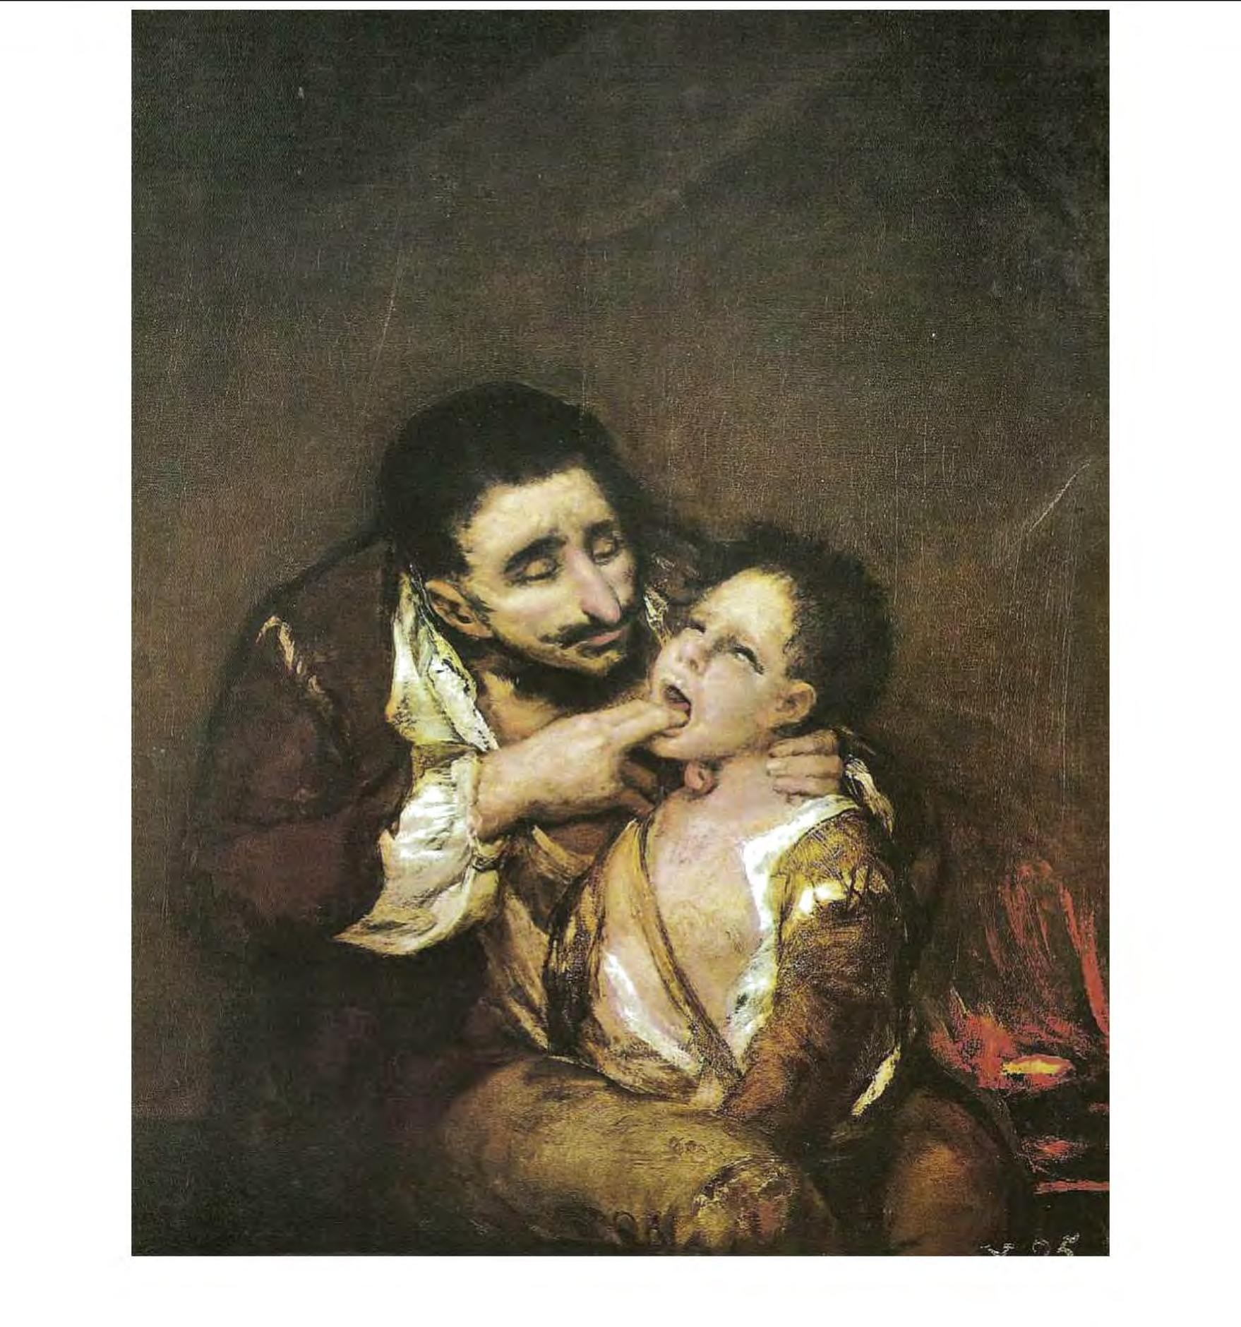
Záškrt v minulosti
V roku 1859 The Lancet publikoval správu o náhlom objavení sa „zvláštneho typu choroby“. Autor, chirurg z nemocnice West London menom Ernest Hart, opísal neznámu chorobu ako „znepokojujúcu vo svojich symptómoch, rýchly postup, neriešiteľný a prenosný infekciou a nákazou“. Napísal tiež, že „pôsobil tvrdo v obmedzených oblastiach obyvateľstva“ a zanechal „hrozné stopy po svojom prechode“.

Slide 4
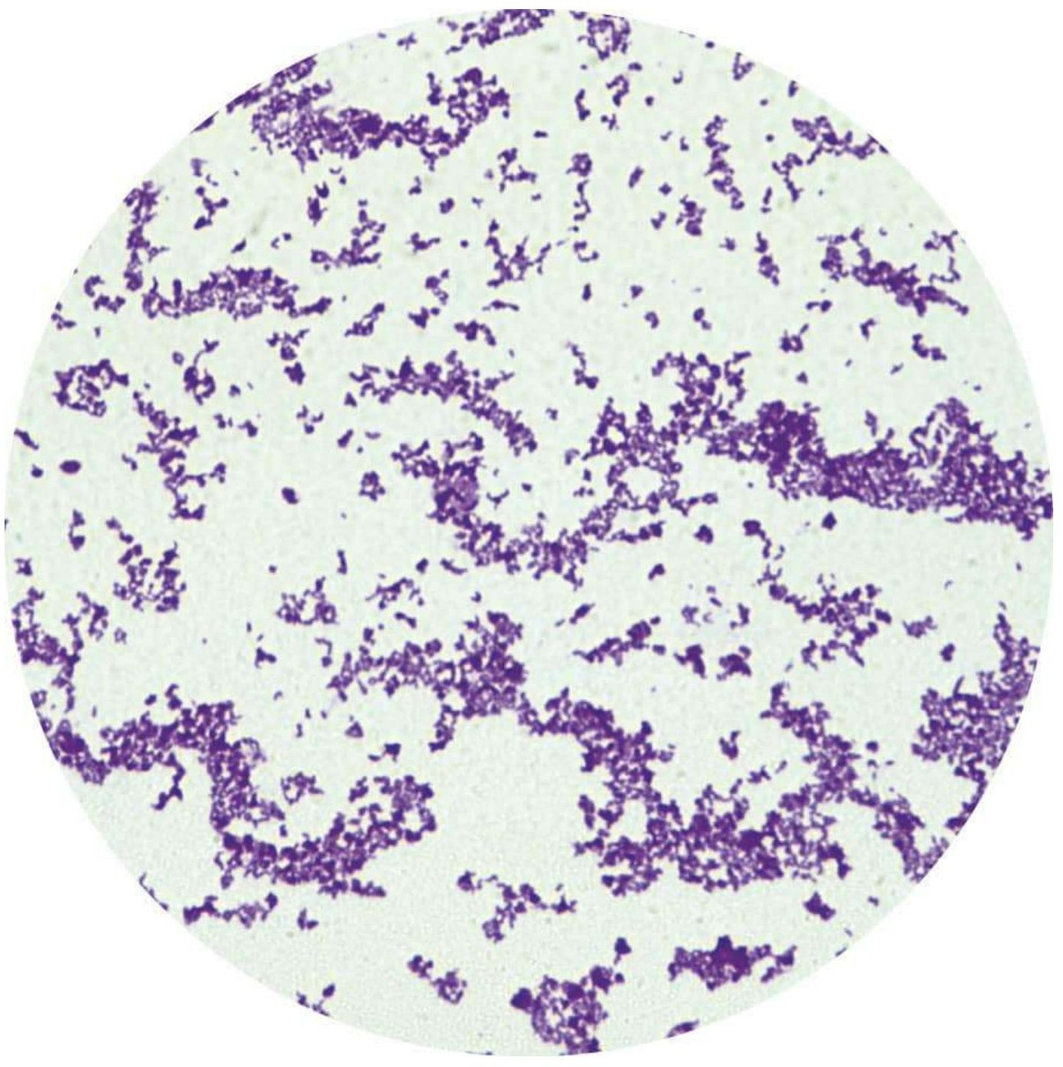
Návrat starej choroby
Nemecký vedec Friedrich Loeffler – ktorý v roku 1884 identifikoval baktériu Corynebacterium Diphtheriae ako zodpovednú za chorobu – tvrdil, že v spisoch žiadneho z veľkých klasických gréckych lekárov neboli žiadne popisy záškrtu. Iní však veria, že Hippokrates, „otec západnej medicíny“, o nej hovoril v piatom storočí pred Kristom. Bez ohľadu na to mnohí odborníci, vrátane Loefflera, uznávajú, že infekcia bola dobre známa v starovekom Egypte, Sýrii a Palestíne

Slide 5
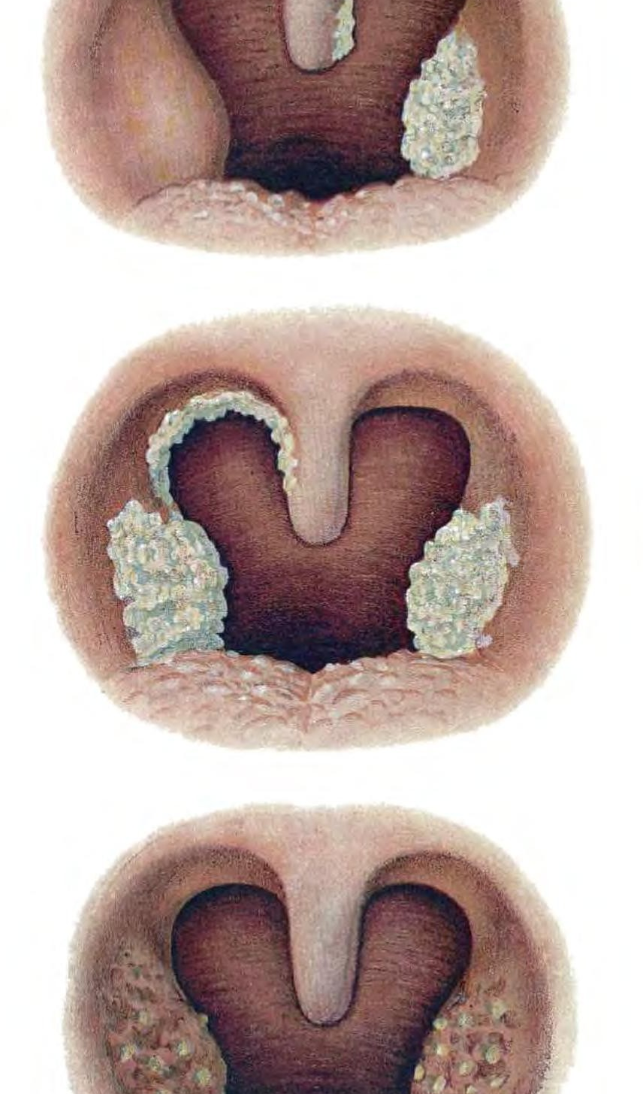
Škrtič
Záškrt bol známy ako „škrtič“ kvôli svojej nepríjemnej tendencii udusiť svoju obeť.
Baktéria ničí výstelku hrdla, čo spôsobuje, že mŕtve tkanivo a hnis sa spoja nad miestom, čím sa vytvorí tvrdá kožovitá membrána známa ako pseudomembrána. Akýkoľvek pokus o jeho odstránenie roztrhne živé tkanivo pod ním, čo spôsobí masívne krvácanie. Ak je však ponechaná na mieste, membrána blokuje dýchacie cesty pacienta. Aj keď sa postihnutému podarí prežiť účinky membrány, toxín môže napadnúť telo a poškodiť orgány a nervy.
Záškrt, ktorý je vysoko infekčný, sa zachytí najmä vdýchnutím kvapôčok uvoľnených do ovzdušia pri kašli infikovanej osoby alebo kýchnutím. Môže sa prenášať aj priamym kontaktom s baktériami, napríklad v slizniciach alebo na povrchoch a predmetoch.

Slide 6
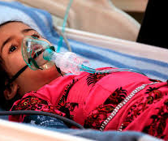
Zabiják detí
30 až 50 percent detí, ktoré v devätnástom storočí dostali záškrt, na ňu zomrelo.
V roku 1885 lekár z farnosti Hanover Square v centre Londýna oznámil: „Záškrt spôsobil najmenej 35 úmrtí, čo je najväčší počet zaznamenaný vo farnosti v ktoromkoľvek roku a takmer 21/2 -násobok ročného priemeru za predchádzajúcich 10 rokov. rokov; čo je tiež nárast o 10 oproti počtu z roku 1884.“
Od roku 1883 bol záškrt v Londýne „mimoriadne rozšírený“. V nasledujúcom roku lekár zo St Mary Abbott's v Kensingtone oznámil tridsať úmrtí zo záškrtu, viac ako za ktorýkoľvek rok za desaťročie. Nevedel vysvetliť tento nárast, ale premýšľal, či to nemôže byť spôsobené lepšou diagnózou, a nie skutočným nárastom. Svoj podiel mali pravdepodobne oba faktory.

Slide 7
Nové objavy a zabudnutá choroba
Od konca devätnásteho storočia do dvadsiateho storočia sa dosiahol veľký pokrok v liečbe aj prevencii záškrtu. Prvým pokrokom bol vývoj toho, čo je známe ako antitoxín, ktorý využíva vlastné pokusy tela neutralizovať jed baktérie. Vďaka tomu bola choroba oveľa menej smrteľná a v mnohých prípadoch liečiteľná.
Potom v roku 1923 vo Francúzsku prišla vakcína.
Epidémia v Spojených štátoch v rokoch 1921 – 5 zabila okolo 15 500 ľudí, pričom 206 000 prípadov vyvrcholilo v roku 1921. V polovici dekády však vláda USA povolila novo dostupnú vakcínu a počet prípadov prudko klesol.
Záškrt je v súčasnosti zriedkavý v priemyselných krajinách, kde sa dojčatám bežne podáva vakcína proti záškrtu/tetanu/pertussis.
V 90. rokoch však v postsovietskych krajinách vypukli epidémie a dnes sa záškrt stále vyskytuje na celom svete.
V roku 2017 skupina odborníkov WHO opísala záškrt ako „zabudnutú chorobu“ vo veľkých častiach sveta a uviedla, že si vyžaduje globálnu pozornosť.
Ich výskum ukázal, že pokrok v znižovaní jeho výskytu sa za posledných päť rokov zastavil, na úrovni približne päťtisíc prípadov ročne.

Slide 8
Definícia prípadu
Klinické kritériá
Každá osoba, u ktorej sa prejavuje aspoň jedna z týchto klinických foriem
Respiračná diftéria: Choroba horných dýchacích ciest s horúčkou a jedným z týchto príznakov:
– krupózna ALEBO adherujúca membrána aspoň v jednej z týchto lokalít: tonzily (krčné mandle), farynx (hrdlo), nos
Nazálna (nosová) diftéria:
– uni- alebo bilaterálny nazálny sekrét najskôr číry, ktorý sa zmení na krvavý
Kožná diftéria: – kožná lézia
Diftéria iných lokalít: lézia spojiviek alebo sliznicových membrán
Laboratórne kritériá
izolácia C. Diphtheriae alebo C. Ulcerans produkujúceho toxín z klinickej vzorky epidemiologické kritériá
Epidemiologická súvislosť - interhumánny prenos
Klasifikácia prípadu ochorenia
A. Možný : Každá osoba, ktorá spĺňa klinické kritériá respiračnej diftérie
B. Pravdepodobný: Každá osoba, ktorá spĺňa klinické kritériá diftérie a je v epidemiologickej súvislosti
C. Potvrdený : Každá osoba, ktorá spĺňa klinické a laboratórne kritériá

Slide 9
Surveillance (podľa WHO)
Odporúča sa rutinné mesačné vykazovanie agregovaných údajov o pravdepodobných alebo potvrdených prípadoch od periférnej úrovne po strednú a centrálnu úroveň; nulové podávanie správ na všetkých úrovniach.
Všetky ohniská musia byť okamžite vyšetrené a musia sa zozbierať údaje založené na jednotlivých prípadoch
V krajinách s nízkou incidenciou (zvyčajne tam, kde je zaočkovanosť > 85 % – 90 %) sa odporúča okamžité hlásenie údajov o pravdepodobných alebo potvrdených prípadoch od periférnej po strednú a centrálnu úroveň
Súhrnné údaje o pravdepodobných potvrdených prípadoch a o zaočkovanosti sa musia hlásiť z národnej úrovne regionálnym úradom WHO podľa regionálnych špecifikácií.

Slide 10
